Slide 1
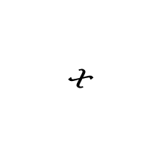
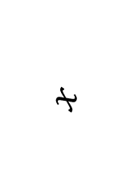
Sine Rule: Missing Sides
1.
4.
$$45°$$
$$45°$$
$$x$$
$$53°$$
12cm
$$x$$
$$82°$$
12cm
5.
$$45°$$
2.
$$53°$$
$$45°$$
$$x$$
6cm
$$x$$
$$53°$$
12cm
6.
$$53°$$
$$45°$$
3.
$$x$$
$$x$$
$$37°$$
$$53°$$
6cm
12cm

Slide 2
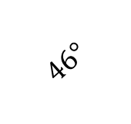
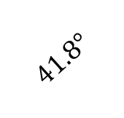
Sine Rule: Missing Sides
7.
10.
$$53°$$
$$46°$$
$$x$$
$$x$$
6cm
$$89°$$
6cm
8.
$$45°$$
11.
$$89°$$
$$x$$
$$x$$
$$46°$$
6cm
6cm
9.
12.
$$89°$$
$$45°$$
$$x$$
4cm
$$41.8°$$
6cm
6cm

Slide 3
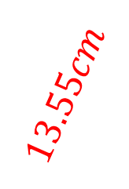
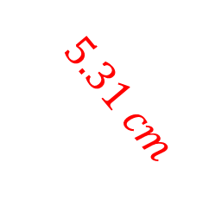
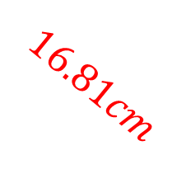
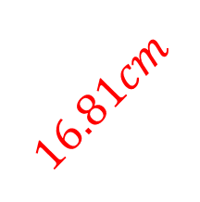
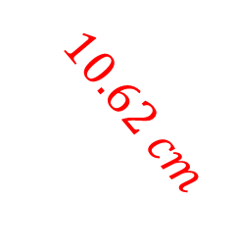
Sine Rule: Missing Sides
ANSWERS
1.
4.
$$45°$$
$$45°$$
$$16.81cm$$
$$53°$$
12cm
$$10.62 cm$$
$$82°$$
12cm
5.
$$45°$$
2.
$$53°$$
6cm
$$45°$$
$$5.31 cm$$
$$13.55cm$$
$$53°$$
12cm
6.
12cm
$$53°$$
3.
$$45°$$
$$16.81cm$$
$$4.52cm$$
$$37°$$
$$53°$$
$$82°$$
6cm
12cm

Slide 4
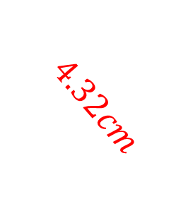
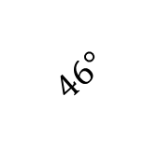
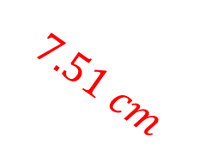
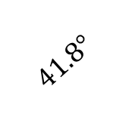
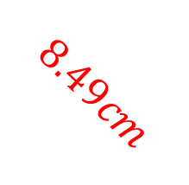
Sine Rule: Missing Sides
ANSWERS
7.
10.
$$53°$$
$$46°$$
$$7.51 cm$$
$$5.90cm$$
$$89°$$
6cm
$$89°$$
6cm
8.
$$45°$$
11.
$$89°$$
$$8.49cm$$
$$4.32cm$$
$$46°$$
6cm
6cm
9.
12.
$$89°$$
$$45°$$
$$4.54cm$$
4cm
$$6cm$$
$$41.8°$$
6cm
6cm

